Slide 1
Есть ли, дети, одеяло,
Чтоб всю Землю укрывало?
Чтоб его на всех хватило.
Да при том не видно было,
Ни сложить, ни развернуть,
Ни пощупать, ни взглянуть?
Пропускало б дождь и свет,
Есть, а вроде бы и нет?!

Slide 2
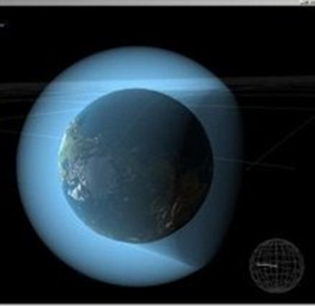
Атмосфера от греч. «атмос» – воздух, «сфера» - шар
Атмосфера – воздушная оболочка Земли

Slide 3
План
Значение атмосферы
Состав атмосферы
Строение атмосферы
Изучение атмосферы

Slide 4
Значение атмосферы
Воздух необходим для дыхания
Защищает от перегревания днем и переохлаждения ночью
Защищает от метеоритов и космических тел
Защищает от ультрафиолетового излучения
Формируется погода и климат
Носитель тепла и влаги
Регулирует сезонные и суточные колебания температуры
Влияет на развитие литосферы и гидросферы

Slide 5
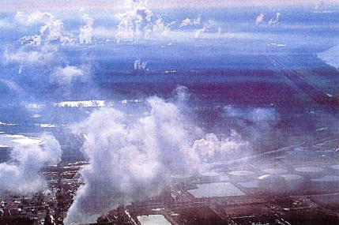
Газовый состав атмосферы

Slide 7
Строение атмосферы

Slide 9
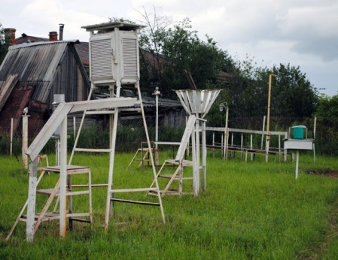
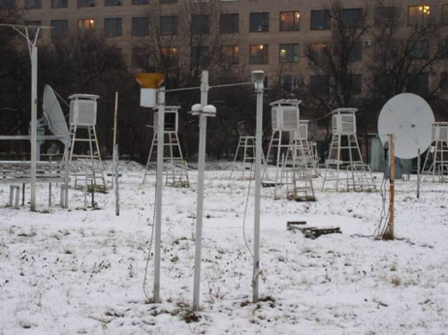
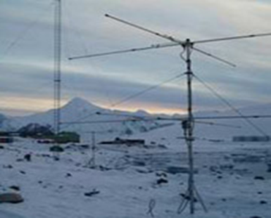
Изучение атмосферы

Slide 10
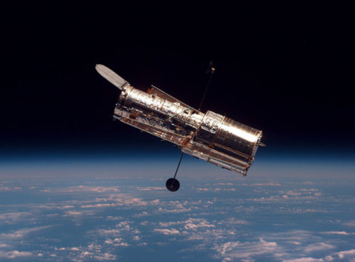
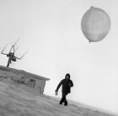
Изучение атмосферы

Slide 11
